Slide 1


Slide 2
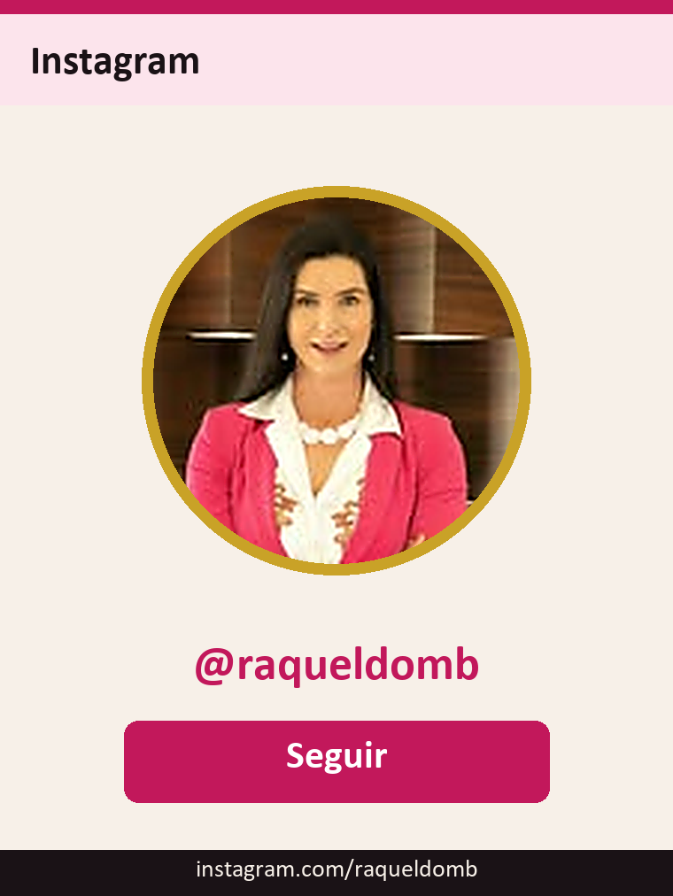
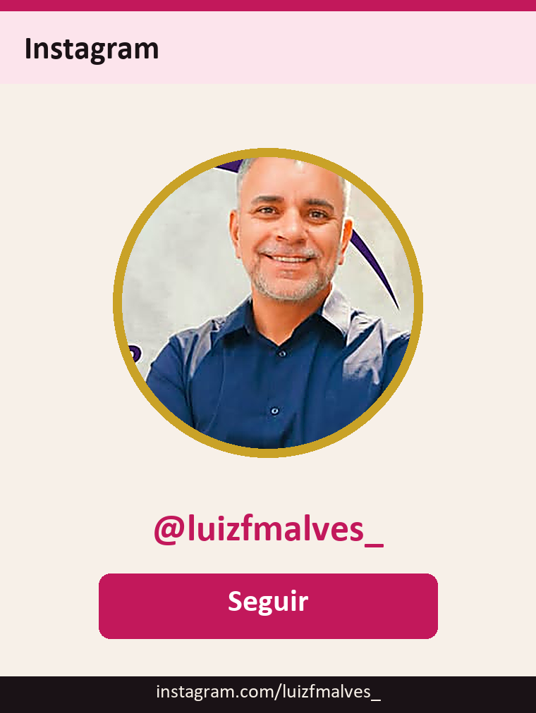
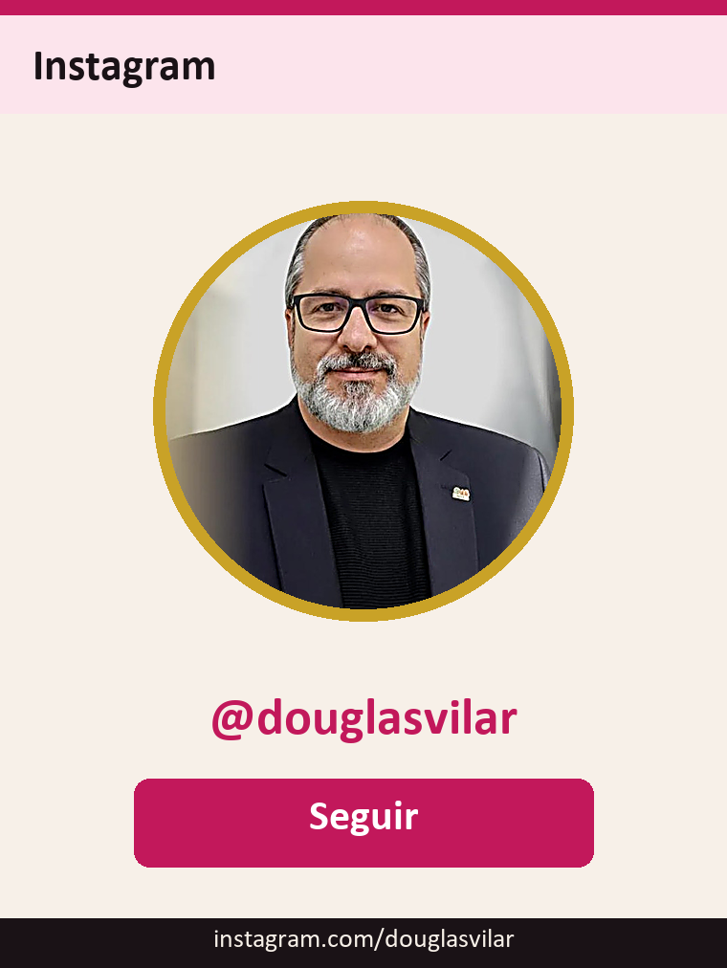
QUEM ESTÁ NESTA MESA
Três juristas. Um Instagram para seguir cada um.
Raquel Dombroski
Luiz Fernando M. Alves
Douglas Vilar
@raqueldomb
@luizfmalves_
@douglasvilar
• Advogada e corretora de imóveis · novos negócios
• Sócia · Dombroski Advogados desde 2007
• Sócia · Life Desenvolvimento Imobiliário
• Grupo Ábaco · contratos e estruturação
• Pós Societário · Unicuritiba
• Direito Ambiental · Candido Mendes
• CEO · Smarti Contabilidade Imobiliária
• Advogado OAB/PR 32.676
• Contabilista CRC PR-045722/O-9
• Pós Direito Societário Empresarial
• Autor · Contabilidade é Um Grande Negócio
• Palestrante CRECI · planejamento tributário
• Advogado · OAB/PR 47.278
• Atuação jurídica desde 1999
• Vice-pres. Comissão Imobiliário · Instituto Juristas
• Comissão de Direito Imobiliário e IA · OAB/PR
• Pós-Graduado pela Escola Paulista de Direito
• Extensões em Compliance, anticorrupção e advocacia 4.0
• Membro Laboratório de Inovação OAB/PR
• Empresário sócio da João P. EstagIArio
POR DENTRO DA LEI · CRECI-PR 19/09/2026 · CONFRARIA DAS MULHERES CORRETORAS
02

Slide 3
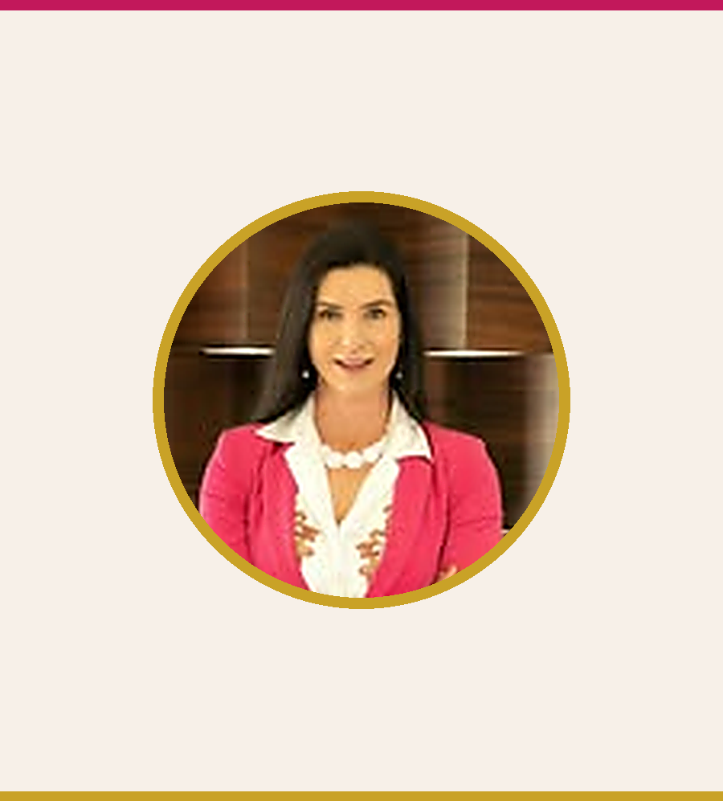

SIGA NO INSTAGRAM
Raquel Dombroski
Advogada e Corretora de Imóveis em novos negócios imobiliários
• Sócia da Dombroski Sociedade de Advogados desde 2007
• Sócia da Life Desenvolvimento Imobiliário / Imóveis Life
• Grupo Ábaco — estruturação de negócios imobiliários
• Pós-graduação em Direito Societário · Unicuritiba
• Formação em Direito Ambiental · Candido Mendes
• Contratos e olhar internacional sobre o imóvel
Aponte a câmera
instagram.com/raqueldomb
@raqueldomb
Mediadora do painel · 2ª Conferência Estadual das Corretoras de Imóveis do Paraná
03

Slide 4
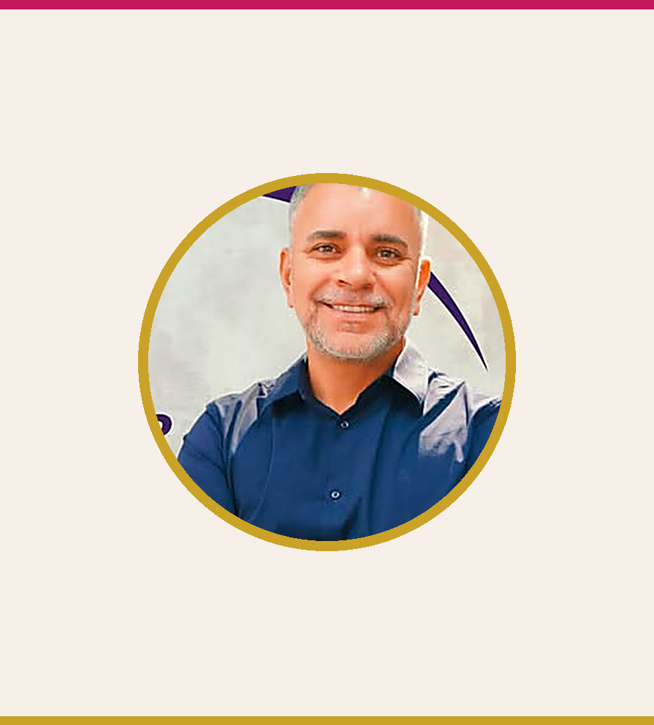

SIGA NO INSTAGRAM
Luiz Fernando Martins Alves
Advogado tributarista · CEO Smarti
• CEO da Smarti Contabilidade Imobiliária
• Advogado OAB/PR 32.676 · Contabilista CRC PR-045722/O-9
• Pós-graduação em Direito Societário Empresarial
• Autor de Contabilidade é Um Grande Negócio
• Palestrante CRECI — planejamento tributário e ganho de capital
• Ex-conselheiro suplente do CRCPR
Aponte a câmera
instagram.com/luizfmalves_
@luizfmalves_
Painelista · tributário e contábil aplicados ao mercado imobiliário
04

Slide 5
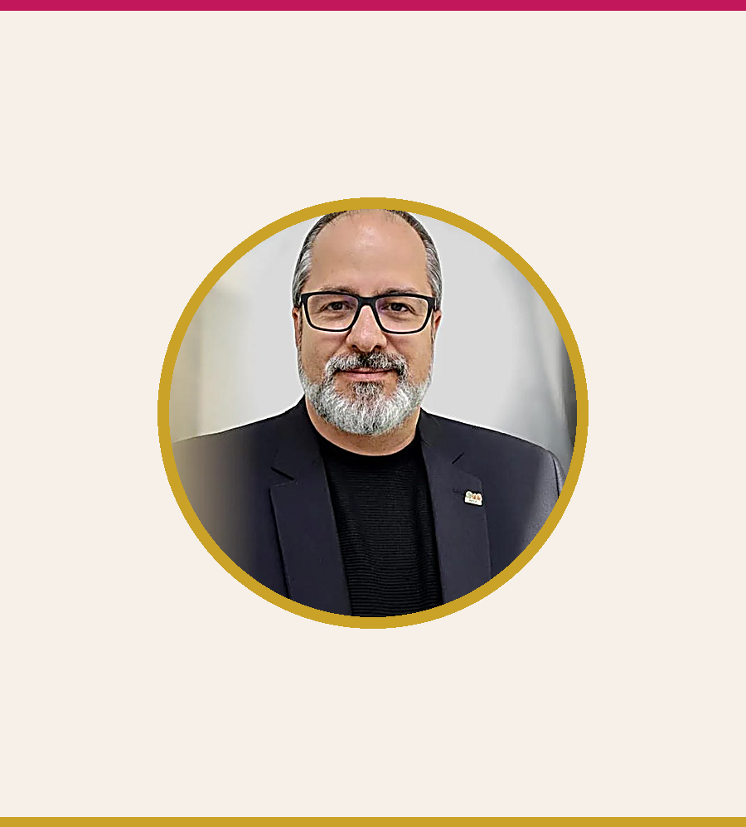

SIGA NO INSTAGRAM
Douglas Vilar
Advogado · professor · palestrante
• Advogado · OAB/PR 47.278
• Atuação jurídica desde 1999
• Vice-pres. Comissão Imobiliário · Instituto Juristas
• Comissão de Direito Imobiliário e IA · OAB/PR
• Pós-Graduado pela Escola Paulista de Direito
• Extensões em Compliance, anticorrupção e advocacia 4.0
• Membro Laboratório de Inovação OAB/PR
• Empresário sócio da João P. EstagIArio
Aponte a câmera
instagram.com/douglasvilar · douglasvilar.com.br
@douglasvilar
Painelista · responsabilidade civil do corretor e inteligência artificial
05

Slide 6


Slide 7


Slide 8


Slide 9
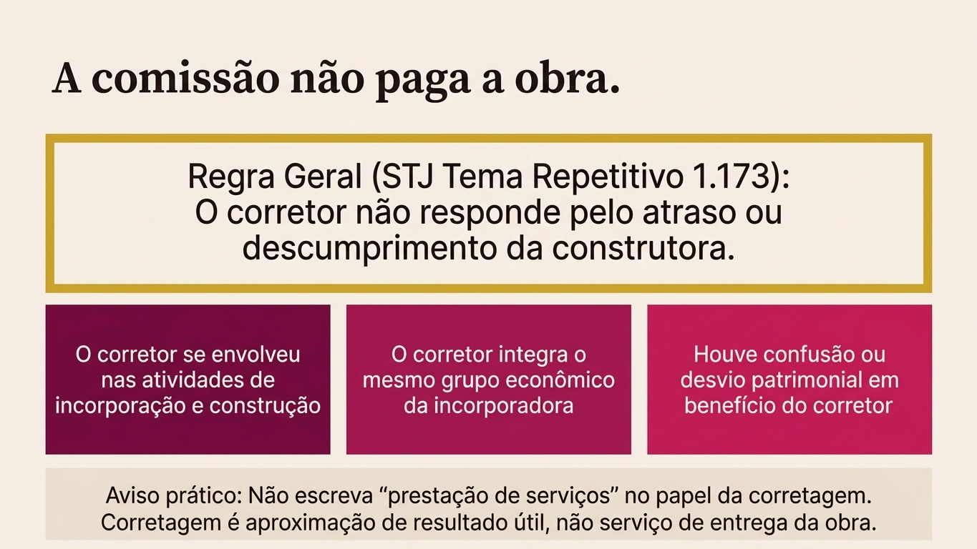

Slide 10


Slide 11


Slide 12
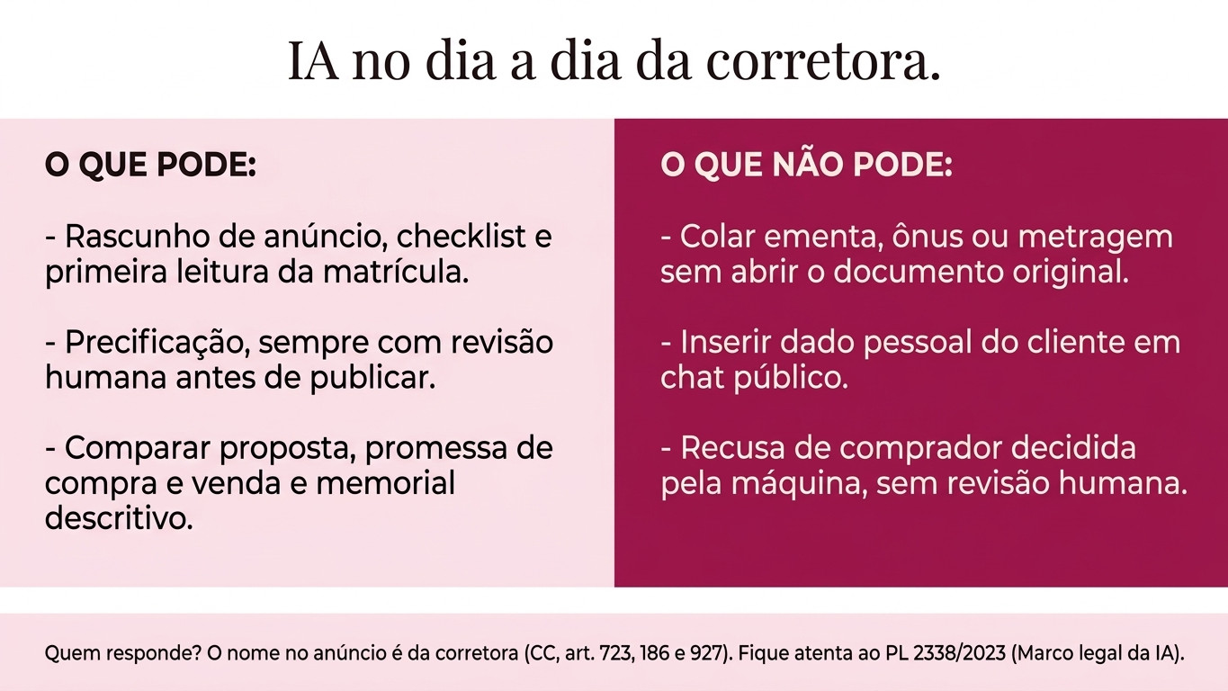

Slide 13
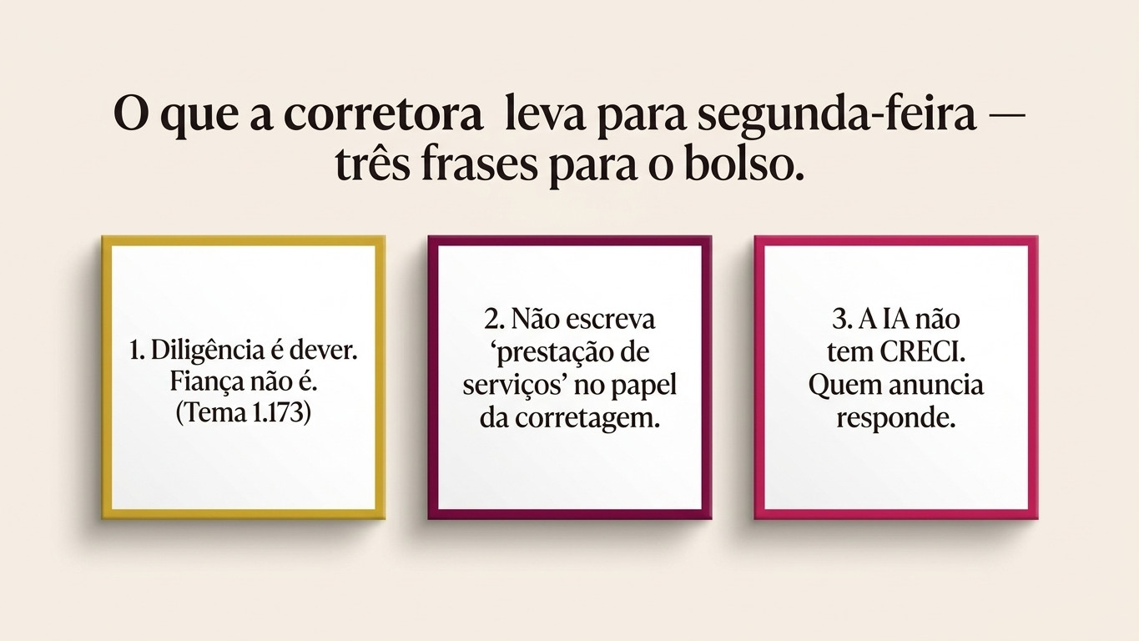

Slide 14


Slide 15
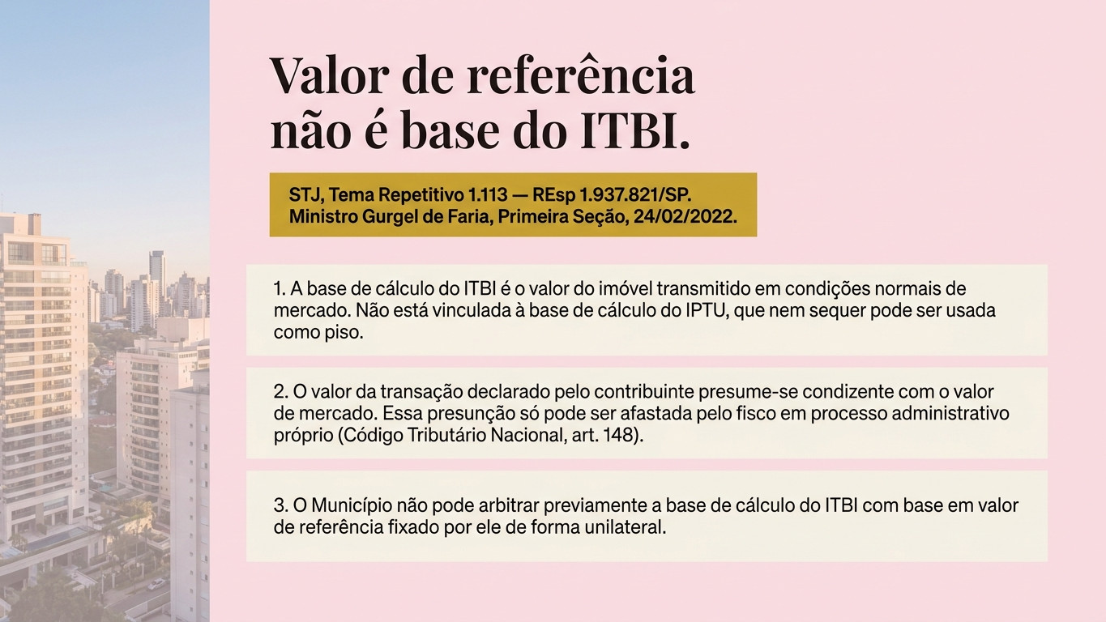

Slide 16


Slide 17


Slide 18
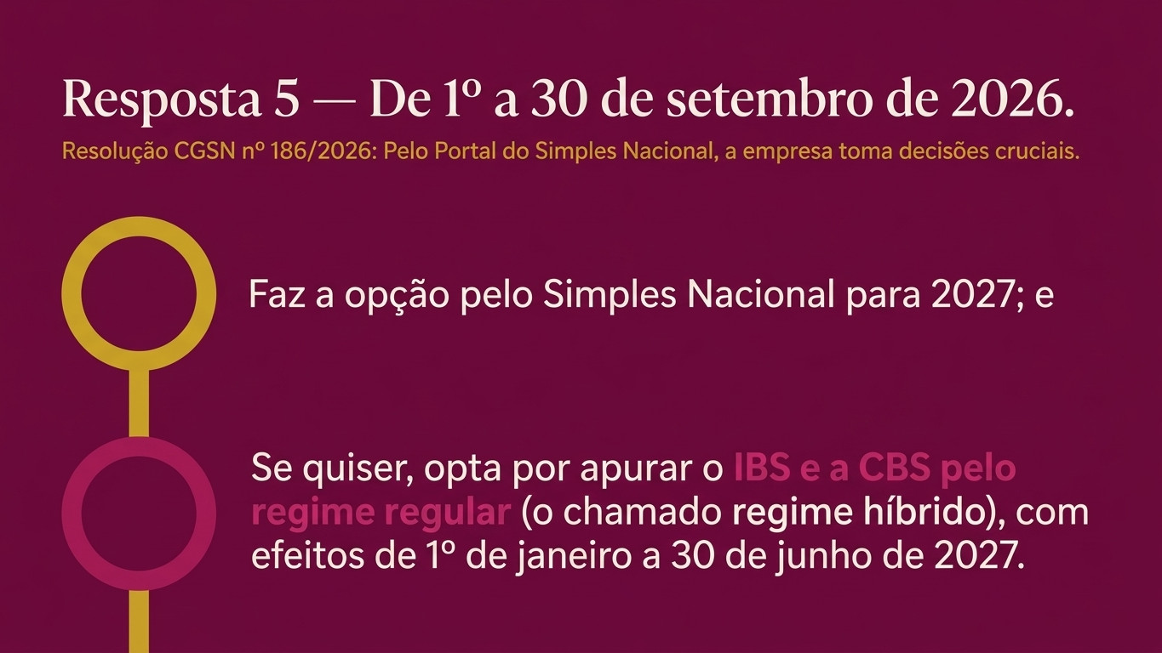

Slide 19


Slide 20


Slide 21


Slide 22
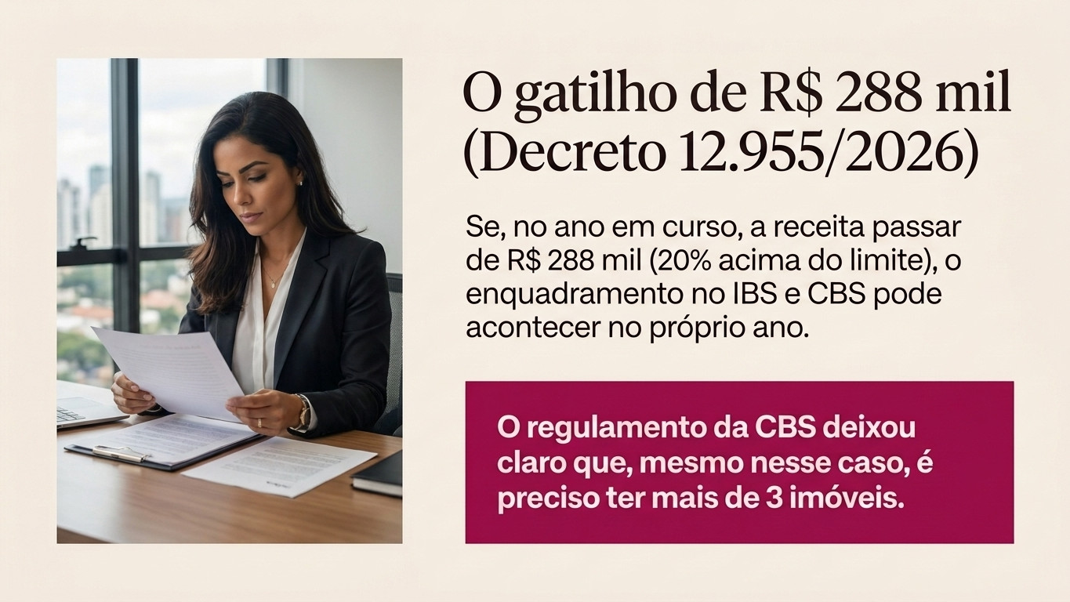

Slide 23
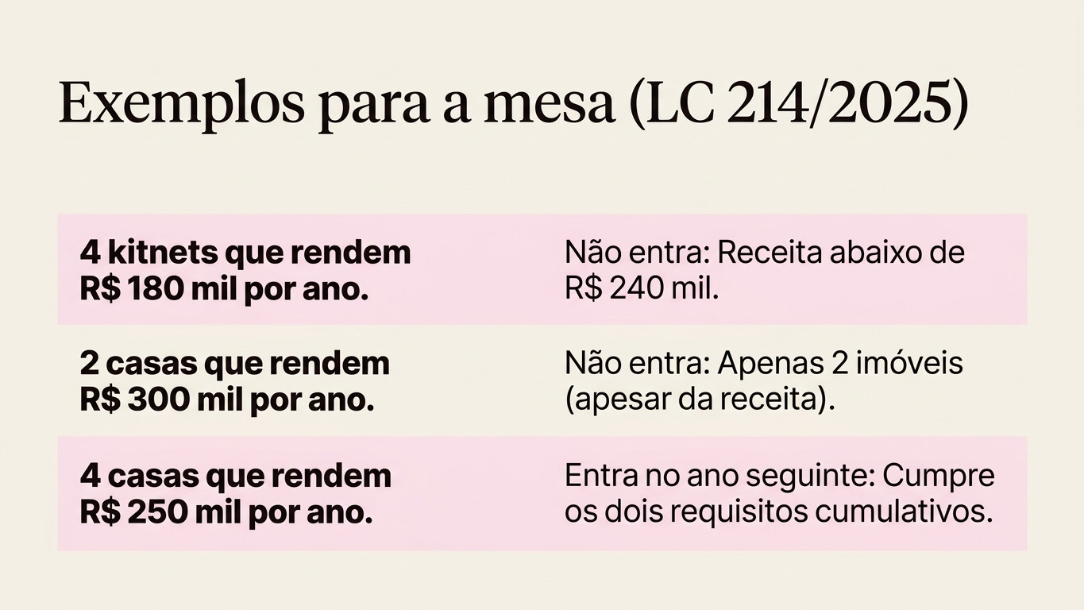

Slide 24


Slide 25


Slide 26


